Slide 1
Voyage scolaire 6ème 1-2
Du 20 au 25 juin 2022
Centre « La Jumenterie »

Slide 2
Les objectifs du séjour
Pratiquer des activités physiques, nouvelles et parfois inconnues
Découvrir une autre façon de vivre : la vie de groupe
- Respecter autrui et les règles collectives
Développement de l’autonomie, de la responsabilité et de la socialisation.
Découverte d’un nouveau milieu : la montagne
Les différents métiers et activités liés au milieu.
La faune
La flore

Slide 3
L’Hébergement

Slide 5
Les salles de classe

Slide 6
La salle de restauration

Slide 7
Une journée à La Jumenterie
8h – 8h45 : petit déjeuner échelonné
8h45 – 9h : brossage des dents et rangement
9h – 12h : activités
12h15 – 14h : repas + temps calme
14h – 17 h : activités + goûter
17h – 19 h : douches et activités
19h – 20h : repas + temps calme
20h – 21 h : veillée
21h – 21h30 : brossage des dents et coucher

Slide 8
Les activités proposées

Slide 9
Scierie Mouge de Lepuix-Gy
Une journée d’activité composée d’une visite de l’ancienne scierie et d’une randonnée de la source au col de Ballon et d’une descente dans la vallée le long de la rivière. Passage à l’étang, aux cascades.

Slide 10
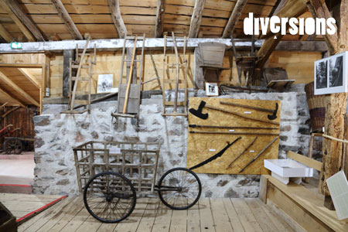
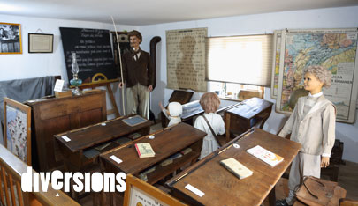
Musée des métiers de la montagne Château Lambert

Slide 11
Le musée des métiers de la montagne se compose d’une ferme, d’un
four, d’une étable, d’un grenier avec outils agraires, de huttes
(présentant sabotier, schlitteur, leveur d’écorce, scieur de long) ainsi
que moulin, scierie de haut-fer, charronnerie, forge, saboterie
Mécanique.
C’est un condensé de la vie paysanne du début du
XXème siècle qui met en scène de façon extrêmement fournie, l’agriculture en montagne.

Slide 12
Musée des Hautes-Mynes - Le Thillot
C’est à partir du XIVème siècle que le Duc de Lorraine fait exploiter les
gisements de cuivre sur le territoire communal du Thillot.
La visite commentée vous emmène dans le réseau des anciennes galeries et dans le musée aménagé.

Slide 13
Land Art
Cette activité permet aux élèves de jouer avec les matériaux naturels,
les formes & les couleurs observées pour : Créer des compositions
plastiques, pratiquer la photographie, mieux connaitre le monde
minéral- végétal-animal, être capable de se positionner dans un
quotidien respectueux du milieu naturel... Amener les élèves à porter
un regard esthétique sur le monde..

Slide 14
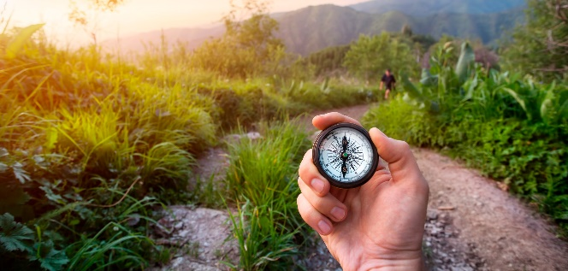
Les activités physiques et sportives
L’escalade
Randonnée
Orientation

Slide 15
Les veillées

Slide 16
L’équipe accompagnatrice
M. Colombero (professeur d’EPS)
M. Aussenac (professeur d’EPS)
* Mme Dramé (coordinatrice Ulis)
Mme Dubois (coordinatrice Ulis)
Mme Marchyllie (professeur d’histoire/géographie/EMC)

